Slide 1
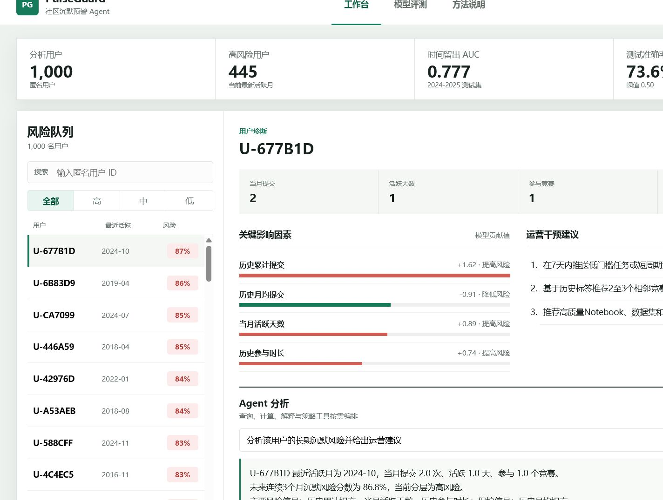
AI产品作品集 · 程诗雨
PulseGuard
社区用户沉默预警与
运营策略 Agent
真实公开数据 · 可解释风险模型 · Agent工具编排 · 可运行原型
产品经理 / 产品运营方向
Notes:
[Sources]
D:/111/研究生/实习/火花思维/kaggle-retention-agent/screenshots/02_workspace_agent_result.png

Slide 2
PULSEGUARD · AI PRODUCT CASE
风险识别发生得太晚，运营也缺少可解释的优先级
运营痛点
可利用的数据基础
01
发现滞后
连续沉默后才进入召回，错过最佳干预窗口
62,471
1,000
02
排序困难
用户月度行为记录
匿名用户
同一批低活跃用户缺少统一风险优先级
数据包含提交、活跃天数、竞赛参与、资源连接和历史参与节奏，并保留可重跑的数据处理与模型代码。
03
解释不足
无法说明风险来自节奏、任务还是资源连接
02
Notes:
[Sources]
D:/111Python/11my first python/随机尖点模型/Kaggle论文/高技能在线竞技社区用户长期沉默机制研究——来自 Kaggle 的纵向证据2.0.docx
D:/111/研究生/实习/火花思维/kaggle-retention-agent/artifacts/overview.json

Slide 3
PULSEGUARD · AI PRODUCT CASE
把研究变量转成运营人员能够完成的诊断任务
用户
输入
社区运营人员
匿名用户行为
需要在召回和任务推荐前筛选优先用户
最近活跃、历史节奏、资源连接和任务参与
输出
边界
风险与行动
辅助决策
风险分层、证据解释和可复核的干预建议
不推断真实身份，不把相关关系描述为因果
03
Notes:
[Sources]
D:/111/研究生/实习/火花思维/kaggle-retention-agent/docs/PulseGuard_AI_Agent_PRD.docx

Slide 4
PULSEGUARD · AI PRODUCT CASE
Agent负责编排工具，模型与证据保留在可审计的数据层
01
02
03
04
05
画像查询
风险计算
因素解释
策略生成
人工复核
读取最近行为
与历史参与
输出分数、分层
和模型版本
识别风险信号
与保护信号
匹配任务、资源
和召回动作
确认、修改或
退回补充信息
关键原则：大模型只负责理解问题和组织表达，风险计算与证据引用必须由工具完成。
04
Notes:
[Sources]
D:/111/研究生/实习/火花思维/kaggle-retention-agent/agent_engine.py
D:/111/研究生/实习/火花思维/kaggle-retention-agent/docs/agent_workflow.mmd

Slide 5
PULSEGUARD · AI PRODUCT CASE
为产品预警重新定义标签，而不是照搬论文回归口径
论文解释口径
产品预警口径
回答“哪些长期参与状态与持续沉默相关”
当前月仍有活动，随后连续3个月无提交、无活跃天数且无参赛记录
适合机制研究
不直接等于实时运营预警
训练：2015–2023
测试：2024–2025
2,306条活跃转移样本 · 975名用户
05
Notes:
[Sources]
D:/111/研究生/实习/火花思维/kaggle-retention-agent/build_artifacts.py
D:/111/研究生/实习/火花思维/kaggle-retention-agent/artifacts/evaluation.json

Slide 6
PULSEGUARD · AI PRODUCT CASE
同一工作台完成筛选、诊断、解释与干预
01
风险队列
按分数排序并支持分层筛选
02
解释与建议
同时展示模型贡献和运营动作
03
工具轨迹
保留每一步调用结果供复核
06
Notes:
[Sources]
D:/111/研究生/实习/火花思维/kaggle-retention-agent/screenshots/02_workspace_agent_result.png
D:/111/研究生/实习/火花思维/kaggle-retention-agent/web/index.html

Slide 7
PULSEGUARD · AI PRODUCT CASE
时间留出测试证明模型具备风险排序价值
0.777
ROC AUC
风险排序能力
73.6%
准确率
较统一基线更高
82.3%
召回率
覆盖大部分沉默转移
离线测试 ≠ 线上业务提升；上线前仍需运营反馈和A/B验证。
07
Notes:
[Sources]
D:/111/研究生/实习/火花思维/kaggle-retention-agent/artifacts/evaluation.json
D:/111/研究生/实习/火花思维/kaggle-retention-agent/artifacts/evaluation_cases.csv

Slide 8
PULSEGUARD · CASE SUMMARY
从真实数据到可演示产品，
下一步验证运营动作是否有效
已完成
下一步
风险标签重构 · 时间留出模型 · 工具编排 · 交互原型 · PRD与评测
接入自然语言层 · 记录策略采纳 · 建立运营反馈 · 开展线上验证
程诗雨 · 产品经理 / 产品运营方向
Notes:
[Sources]
D:/111/研究生/实习/火花思维/kaggle-retention-agent/docs/PulseGuard_AI_Agent_PRD.docx

